Slide 1
סיכום דו"ח אבטחת סיסמאות
מגישים: עומר רשף וליאור צמח
קורס מבוא לאבטחת המרחב המקוון

Slide 2
מבוא
בעבודה זו נתמקד בניתוח מנגנוני אימות מבוססי סיסמאות. כידוע, החוזק והעיצוב של מנגנוני האימות משפיעים באופן ישיר על עמידותן של מערכות בפני שיטות תקיפה נפוצות כמו Brute-Force ו-Password Spraying.
מטרת הפרויקט היא לבדוק כיצד שיטות שונות לאחסון סיסמאות ואימות משתמשים מתפקדות מול תקיפות אלו, ולנתח את היתרונות הנוספים של אמצעי הגנה שונים.

Slide 3
מטרות
תכנון והקמה של שרת אימות וירטואלי מבוסס Flask התומך במספר מנגנוני אחסון סיסמאות.
יצירת סט נתוני משתמשים בעלי סיסמאות חלשות, בינוניות וחזקות.
סימולציה של תקיפות Brute-Force וPassword Spraying- תחת תצורות שונות.
הפעלת מנגנוני הגנה נוספים כמו:Limiting-Rate, נעילת חשבון, CAPTCHA , TOTP , Pepper וחזרה על מדידות.
רישום וניתוח של מדדי ביצוע ותוצאות התקיפה.

Slide 4
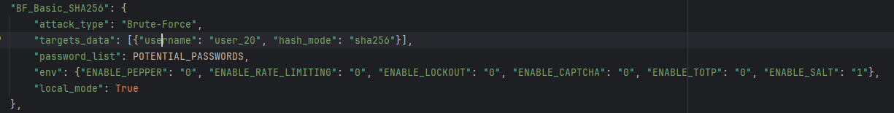
תצורה
בטסטר אפשר לשלוט באיזה כלי תקיפה נרצה להריץ ועם איזה הגנות נרצה ששרת האימות ירוץ. כך שבקלות אפשר לסמלץ כל סיטואציה.
בקובץ src/tests.py ניתן לערוך את המשתנה CONFIGS_TO_TEST שאחראי להכיל את כל התצורות שבהן נרצה לסמלץ התקפה, ניתן להכיל כמה תצורות והוא ידאג להריץ את כולן אחת אחרי השניה. עבור כל תצורה נרים מחדש את השרת עם מנגנוני ההגנה שמצויינים בתצורה.
דוגמא לתצורה:

Slide 5
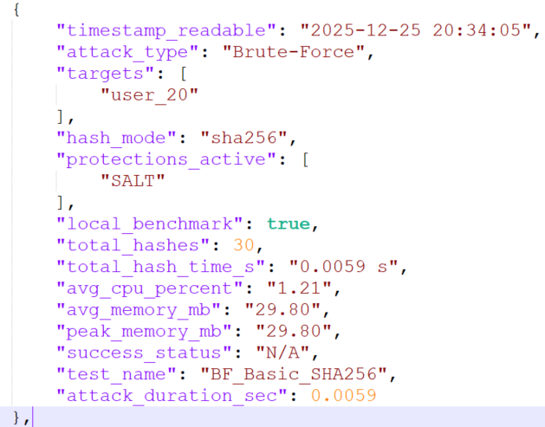
ממצאים – איפה ניתן למצוא את התוצאות
את תוצאות הרצת התקיפה ניתן לראות בקובץ attack_summary_results.json.
דוגמא למבנה של תוצאת התקפה:

Slide 6
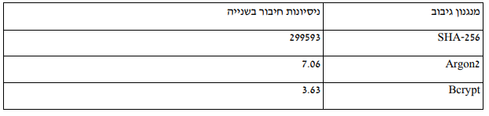
ממצאים – השוואת מהירות מגנוני גיבוב
השוואת מהירות מנגנוני גיבוב ללא מנגנוני הגנה דלוקים מראה שsha256 בצע מספר עצום של ניסיונות חיבור בשניה אל מול argon2 וbcrypt שבצעו משמעותית פחות. זה משקף את העיקרון הקריפטוגרפי עליו מתבססים מנגנוני גיבוב איטיים - להפוך כל ניחוש ליקר ולכן העלות של מתקפת Brute-Force הופכת ליקרה מאוד.

Slide 7
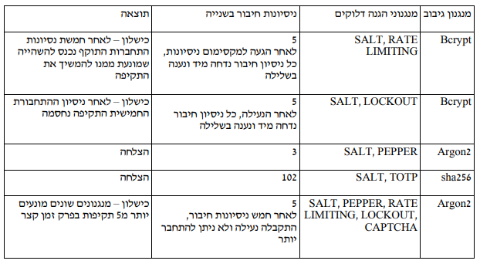
ממצאים – תקיפה מבוססת Brute-force
ניתן להבחין שמנגנוני Rate Limiting, Lockout גרמו לבלימת המתקפות, מכיוון שבעת הגעה למקסימום ניסיונות חיבור, לא ניתנה אפשרות להתחבר שוב לאותו המשתמש. כל ניסיון חיבור נוסף נענה בשגיאה.
שאר מנגנוני ההגנה, כפי שמומשו בשרת הקבצים שלנו, לא היו כל כך מורגשים בתקיפת online ותרומתם להגנה הייתה מינורית.

Slide 8
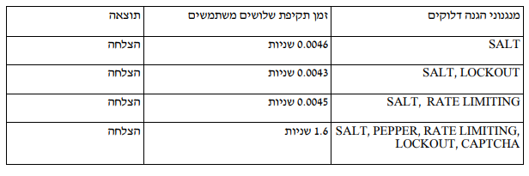
ממצאים – תקיפה מבוססת Password spraying
מכיוון שהמתקפה משתמשת בסיסמה אחת נגד מספר גדול של משתמשים, מספר הניסיונות הנדרש נמוך מאוד, למעשה בכל אחת מהבדיקות נמצאה סיסמה לאחר סבב אחד בלבד של ניסיונות חיבור.
לכן מנגנוני הגנה כמו Lockout ו Rate-Limiting כמעט אינם באים לידי ביטוי. הם מופעלים רק לאחר מספר כישלונות רצופים על אותו משתמש, אך סוג מתקפה זה מחלק את הניסיונות בין משתמשים שונים.

Slide 9
מסקנות
התוצאות מדגישות שההגנות הקלאסיות נגד Brute-Force אינן אפקטיביות נגד Password Spraying.
גורם ההכרעה המרכזי הוא קיומן של סיסמאות חלשות במאגר. לכן יש לחייב את המשתמש לבחור סיסמא חזקה, כזאת שלא נמצאת במאגר הסיסמאות הנפוצות ושקשה לנחש.
מימוש מלא של הגנות TOTP ו/או Captcha מהווה מרכיב קריטי בהגנה בפני מתקפות וחשוב ליישם אותן.
יש לשקול ניתוח של ניסיונות התחברות בהקשר רחב. הדבר שהכי בלט לנו הוא שמרבית ההגנות מתייחסות לניסיון התחברות של משתמש נקודתי, והדבר לא מונע מתקפת Password Spraying. יש לבצע ניתוח חכם יותר של כל ניסיון התחברות, ולזהות מצב שבו אדם זדוני מנסה להתחבר מספר פעמים גם אם למשתמשים שונים.
חשוב גם להגן על משתמשים מפני ניסיון Dos שיגביל אותם מהאפשרות להתחבר.

